Slide 1
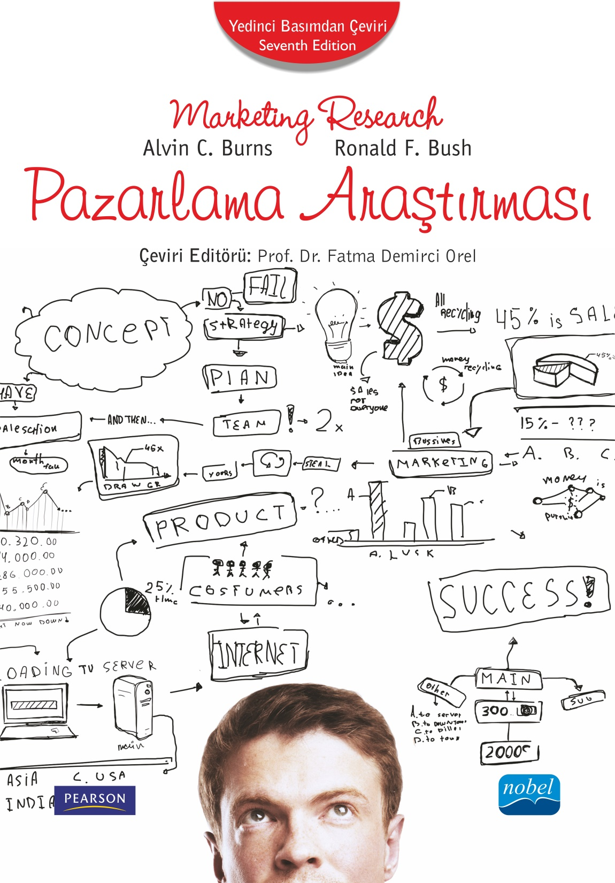

Slide 2
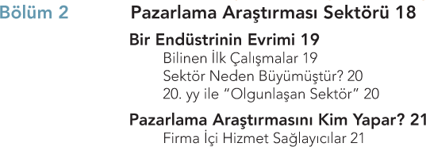
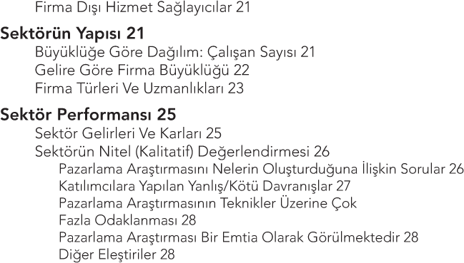

Slide 3
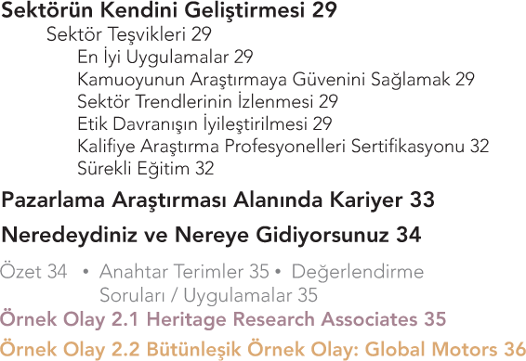

Slide 5
Pazarlama Araştırması Derneği CEO’sundan Birkaç Söz
Bu bölümde, sektörün diğer profesyonel kuruluşları ve Pazarlama Araştırması Derneği tarafından desteklenen Profesyonel Araştırmacı Sertifikasyonu hakkında detaylı bilgi verilecektir. Bölümde ayrıca sektörün tarihçesi, sektörde faaliyet gösteren çeşitli yapıdaki ve büyüklükteki firmalar, sektör değerlendirmesi ve sektörün kendini geliştirmek için kullandığı yöntemler gibi çeşitli sektörel bilgilere de yer verilecektir.

Slide 6
BİR ENDÜSTRİNİN EVRİMİ
BİLİNEN İLK ÇALIŞMALAR
Bilinen ilk pazarlama araştırması, bir pazarlama/reklam sorununu çözmek amacıyla 1879’da N.W.Ayer & Son isimli reklam ajansı tarafından gerçekleştirilmiştir.

Slide 7
SEKTÖR NEDEN BÜYÜMÜŞTÜR?
Endüstri devrimi sayesinde üreticilerin uzak pazarlar için üretim yapmaya başlamasıyla birlikte, pazarlama araştırmasına olan ihtiyaç da gündeme gelmiştir.

Slide 8
20.YY İLE “OLGUNLAŞAN SEKTÖR”
1900’lü yıllar, 1950’lerde küçük firmaların kontrolündeki
sektörün, günümüzde küresel çapta “olgun bir sektör” haline
gelişine şahit olmuştur. Yıllar içerisinde yeni istatistiksel yöntemlerin, kalitatif araştırma metotlarının ve çeşitli yazılımların sektöre uyarlanmasıyla İnternetin faydalarından en üst düzeyde yararlanılmıştır. Bunların hepsi müşterilere düzenli ve yeni hizmetler sunulmasını sağlamıştır.

Slide 9
PAZARLAMA ARAŞTIRMASINI KİM YAPAR?
FİRMA İÇİ HİZMET SAĞLAYICILAR
Firma içi kaynaklar, firma içinde pazarlama araştırması yapan herhangi bir birimdir. Firma içi kaynaklar kullanılarak yapılan araştırmalar genellikle kullanıcı/istemci taraflı araştırmalar olarak adlandırılırlar.

Slide 10
FİRMA DIŞI HİZMET SAĞLAYICILAR
Dış kaynaklar, bir firmanın pazarlama araştırması ihtiyaçlarını karşılamak için kiralanan firmalardır. Bu hizmeti
sağlayan firmalar ajans olarak isimlendirilebilmektedir.

Slide 11
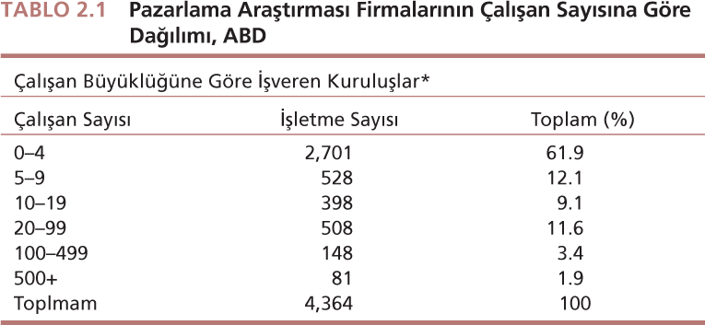
SEKTÖRÜN YAPISI
BÜYÜKLÜĞE GÖRE DAĞILIM: ÇALIŞAN SAYISI

Slide 12
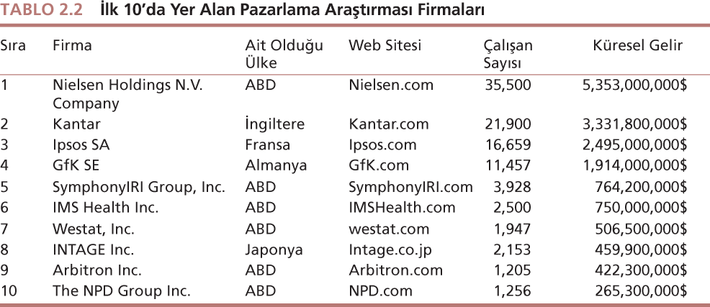
GELİRE GÖRE FİRMA BÜYÜKLÜĞÜ

Slide 13
FİRMA TÜRLERİ VE UZMANLIKLARI
Pazarlama araştırması firmaları tam hizmet sağlayanlar ve sınırlı hizmet sağlayanlar olmak üzere sınıflandırılabilir.

Slide 14
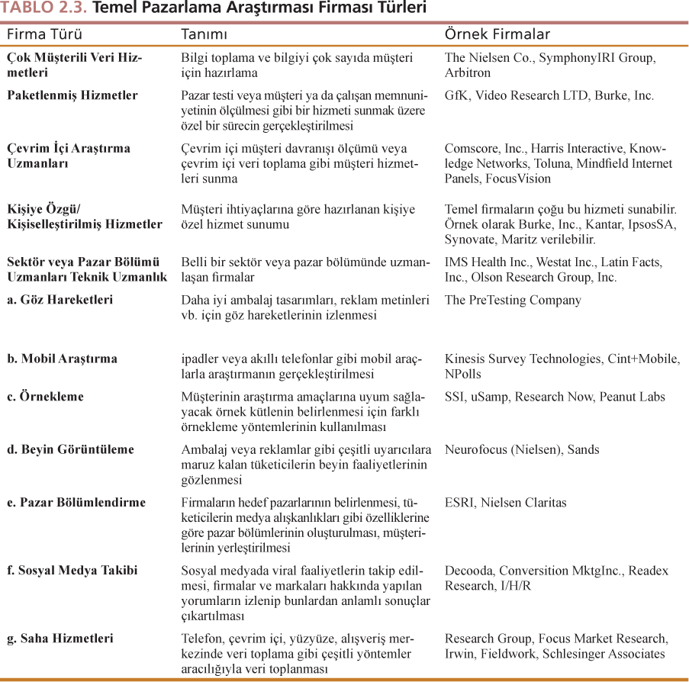

Slide 15
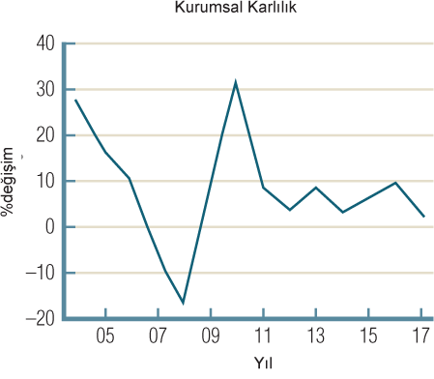
SEKTÖR PERFORMANSI
SEKTÖR GELİRLERİ VE KÂRLARI
Şekil 2.1
Pazarlama Araştırması
Gelirlerinin Temel Göstergelerinden
Biri Kurumsal Kârlılıktır

Slide 16
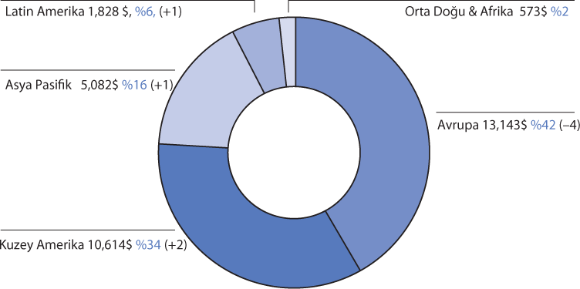
Şekil 2.2 2010 Yılı Pazarlama Araştırması Sektörüne İlişkin
Dünya Genelindeki Gelirler, Pazar Payı ve Büyüme Oranları

Slide 17
SEKTÖRÜN NİTEL (KALİTATİF) DEĞERLENDİRMESİ
Sektör performansı açısından diğer önemli bir unsur yıllar içerisinde yapılan kalitatif/nitel değerlendirmelerdir. Sektöre ilişkin yapılan kritik değerlendirmelerin toplamını şu ifadeyle özetlemek mümkündür: “Sektör iyi durumdadır, ancak daha da gelişebilir”. Yapıcı eleştiriler şu alanlara odaklanmıştır.

Slide 18
Pazarlama Araştırmasını Nelerin Oluşturduğuna İlişkin Sorular
Katılımcılara Yapılan Yanlış/Kötü Davranışlar
Pazarlama Araştırmasının Teknikler Üzerine Çok Fazla Odaklanması
Pazarlama Araştırması Bir Emtia Olarak Görülmektedir
Diğer Eleştiriler

Slide 19
SEKTÖRÜN KENDİNİ GELİŞTİRMESİ
SEKTÖR TEŞVİKLERİ
Sektörün performansını iyileştirmek için bazı aktif profesyonel kurumlar tarafından yürütülen çeşitli teşvikler kullanılmaktadır.

Slide 20
En İyi Uygulamalar
Kamuoyunun Araştırmaya Güvenini Sağlamak
Sektör Trendlerinin İzlenmesi
Etik Davranışın İyileştirilmesi
Kalifiye Araştırma Profesyonelleri Sertifikasyonu
Sürekli Eğitim

Slide 21
PAZARLAMA ARAŞTIRMASI ALANINDA KARİYER
Belki pazarlama araştırması alanında kariyer yapmaya ilgi duymaya başladınız. Yakın bir tarihte ESOMAR, kariyerlerinde altı yıla kadar olan genç araştırmacılarla çevrim içi bir forum oluşturmuştur.

Slide 22
NEREDEYDİNİZ VE NEREYE GİDİYORSUNUZ!
Pazarlama araştırmasına ilişkin iki giriş bölümü burada sonlanmıştır. Şimdi ise, 11 adımdan oluşan pazarlama araştırması sürecini öğrenmeye hazırsınız. Bu süreç ve sürecin ilk adımları üçüncü bölümde incelenmektedir. Sonraki bölümlerde ise sürecin diğer adımlarına yer verilmektedir.

Slide 23
ÖZET
Bölüm özetini kitabınızda bölüm sonlarında bulabilirsiniz.

